Slide 1
МБОУ «Мордовско-Козловская СОШ» учитель технологии Конкурс «Учитель года»
Трегулова
Зинаида
Ивановна

Slide 2
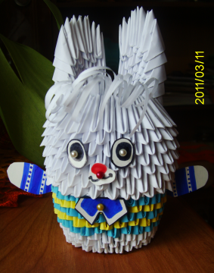
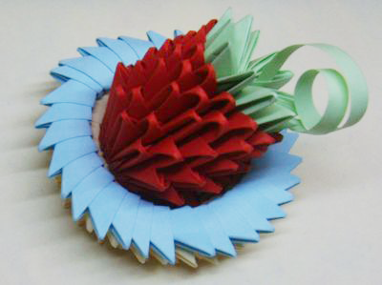
Бумага - одно из самых великих изобретений человечества - родилась на Востоке и именно там, на рубеже тысячелетий, появились первые бумажные фигурки. За свою многовековую историю Оригами прошло путь от храмовых обрядов до искусства, дарящего радость и красоту миллионам людей во всем мире.

Slide 3
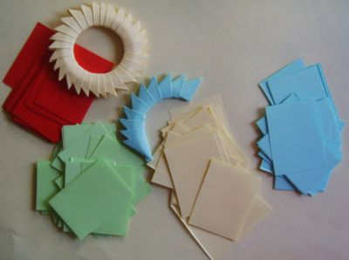
Бумага (цветная офисная бумага или бумага для оригами)
Голубая – 2 листа
Белая – 2 листа
Ножницы
Картон белый
Циркуль
Клей

Slide 4
Нарезать бумагу для изготовления модулей.
Лист бумаги разделить на 4 части по длинной
стороне, и на 4 части по короткой стороне.
Должны получиться прямоугольники размером 53х74мм.
Из прямоугольников сложить нужное количество модулей.
Голубых – 32 для верхнего кольца тарелки
Белых – 28-30 для нижнего кольца
Для блюдца вырезать круг из картона диаметром 7 см.

Slide 5
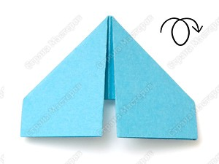
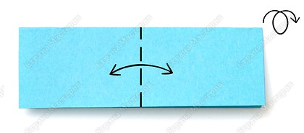
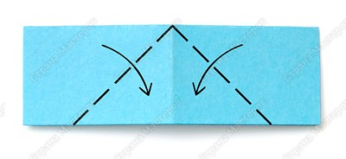
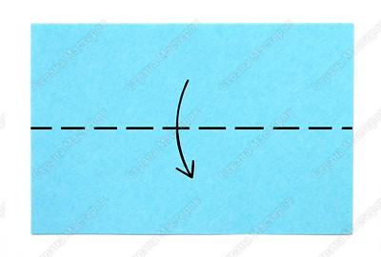
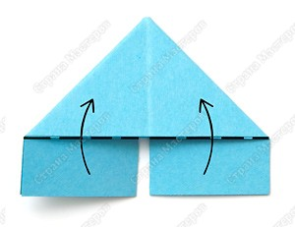
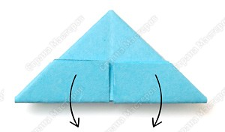
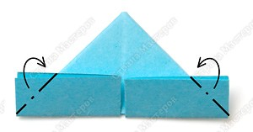
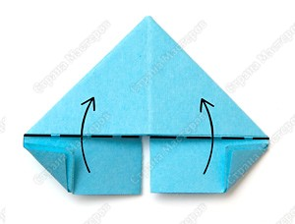
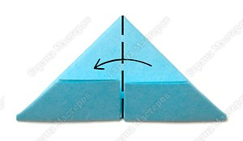
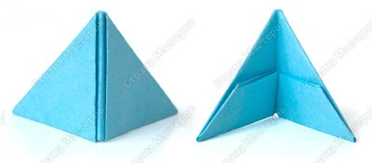
Согни прямоугольник пополам по длинной стороне.
Согни и разогни, чтобы наметить линию середины. Положи углом вверх.
Согни края к середине.
Переверни.
Подними края вверх.
Загни уголки, перегибая их через большой треугольник.
Разогни.
Снова сложи маленькие треугольнички по намеченным линиям и подними края вверх.
Согни пополам.

Slide 6
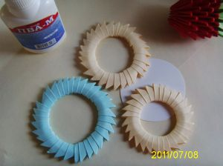
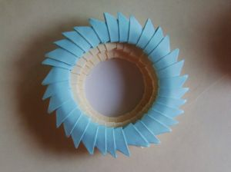
Нижнее кольцо– 28-30 белых модулей
Верхнее кольцо – 32 голубых модуля
Соедини вместе нужное количество модулей, вставляя их друг в друга, замкни в кольцо. Сделай три кольца.
Наклей кольца на круг, начиная с низу вверх. Тарелочка готова.

Slide 7
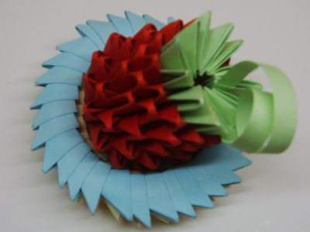

Slide 8
http://stranamasterov.ru/technic/origami_module - фотографии и описание сборки треугольного модуля оригами (слайд 5)
Забавные фигурки. Модульное оригами.
Выполнила работу и сделала фотографии автор презентации
Трегулова Зинаида Ивановна

